Slide 1
§1-8晶体表面的几何结构
通常讨论问题都是在假定没有表面的理想情况，实际上并不都是理想情况。研究表面问题，首先要从表面原子排列规律入手。
晶体表面原子排列的规律：若定义垂直表面方向为z轴，则z轴方向周期性被破坏，而沿表面却保持周期性，即表面具有二维周期性，可用二维布拉伐格子来表征。也就是说，晶体表面原子的规则排列看成是体内原子规则排列的延续，只是失去了垂直表面方向的周期性。
实际上的表面是指晶体三维周期结构和真空之间的过渡层，可看成一种特殊的相——表面相。

Slide 2
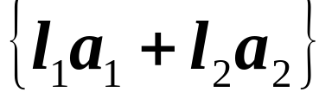

晶体表面晶格排列周期性
用二维布拉伐格子来表征晶体表面晶格排列的周期性：
1、
为基矢；l₁,l₂为整数。
2、原胞是 为边矢量构成的平行四边形。

Slide 3
回顾：立方晶格中的(100),(110),(111)面
o
(100)
(110)
(111)

Slide 4
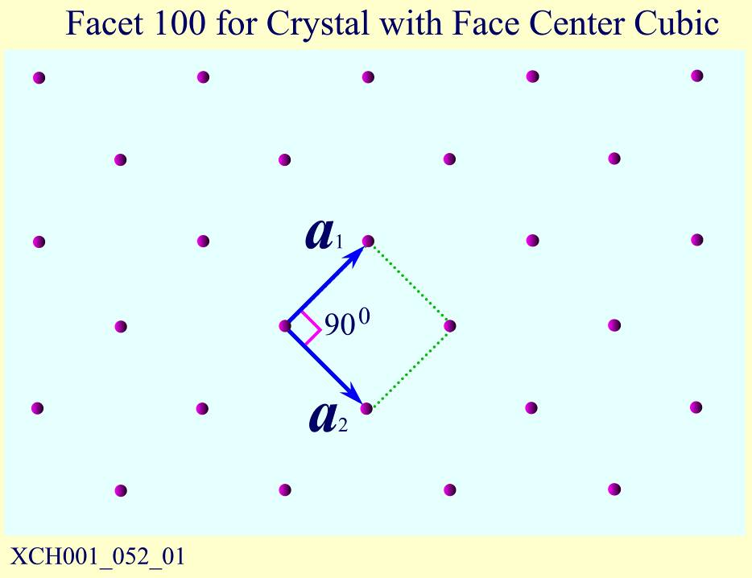
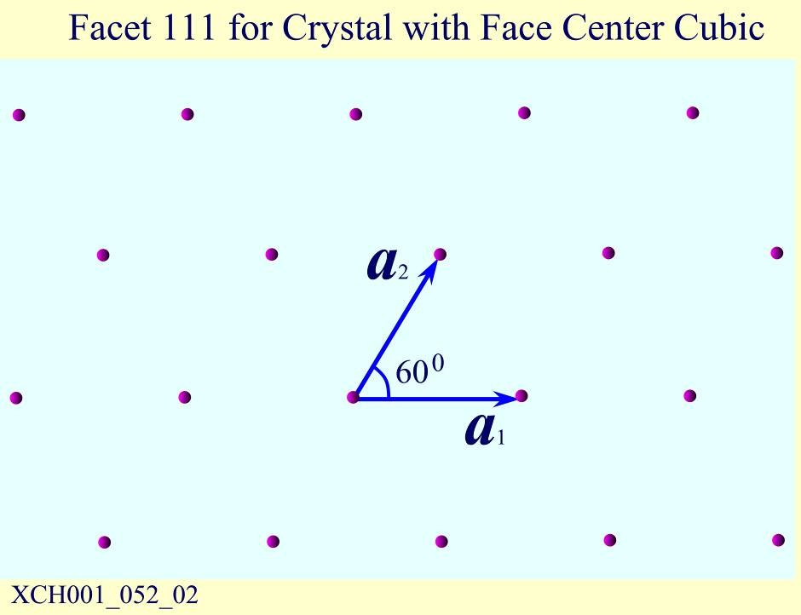
举例： 面心立方晶体
在（100）方向上表面二维布拉伐格子是正方格子
在（111）方向上表面二维布拉伐格子是密排结构

Slide 5


分析
晶体内部
面心立方（fcc）结构
分析(100) 面即面ABCD的二维布拉伐格子结构。
H
G
C
D
F
E
A
B
结论：此结构是正方格子结构，两基矢相互垂直。

Slide 6
分析面心立方的（111）面结构
H
A层：
B层：
C层：
F
A

Slide 7


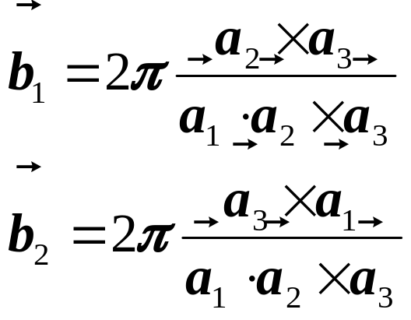
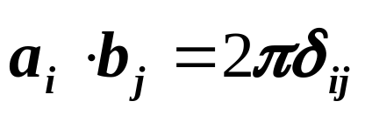
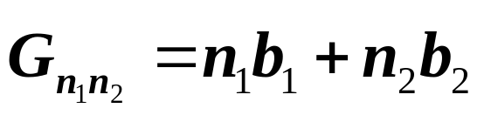
二维结构的倒格子空间
晶体表面结构具有二维周期性，其倒格子空间也是二维周期结构。
1、二维正格子基矢：
2、二维倒格子基矢：
3、以 为基矢构成二维倒格子结构，其每个格点位置为

Slide 8
二维晶格对称性
1、具有点群对称性，对称素有六个。
  (1)n重旋转轴：即与表面垂直的转轴，n=1、2、3、4、6。
  (2)镜面反射m：反射面与表面垂直。
2、可以组成10种二维点群。
3、按点群对称性划分二维晶格可分为四个晶系、五种布拉伐格子结构。

Slide 9




二维晶格的晶系和布拉伐格子
晶系 | 轴和角度 | 布拉伐格子
斜方 |  | 简单斜方
长方 |  | 简单长方 中心长方
正方 |  | 简单正方
六角 |  | 简单六角

Slide 10
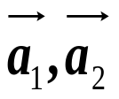
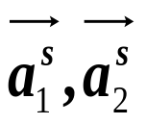
表面相
前面的研究，认为晶体的表面的规则排列是体内规则排列的延续，只是失去了垂直表面方向的周期性而以。
实际上，表面是晶体三维结构与真空结构的过渡层，看成是一种特殊的相——表面相，表面相中原子排列和化学组成与晶体内部不完全相同。
若设 表示晶体内部与表面平行的晶面上的基矢，而 表示表面相基矢，二者可能不相同，这种现象称为表面再构。表面再构现象往往与表面原子弛豫现象和原子吸附有关。

Slide 11
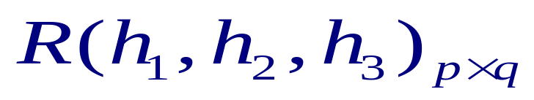
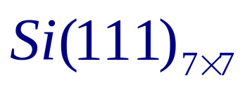
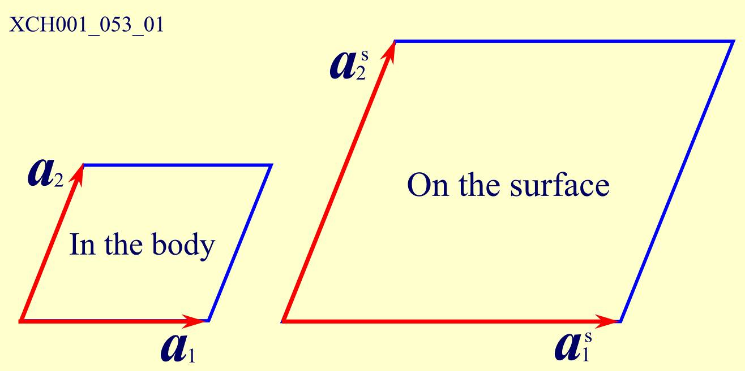
典型表面再构之一 ——
R —— 晶体材料 h₁h₂h₃ —— 晶体表面平面的密勒指数
—— 硅(111)表面原子排列的周期为体内相应平面的7倍

Slide 12
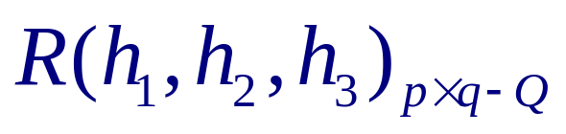
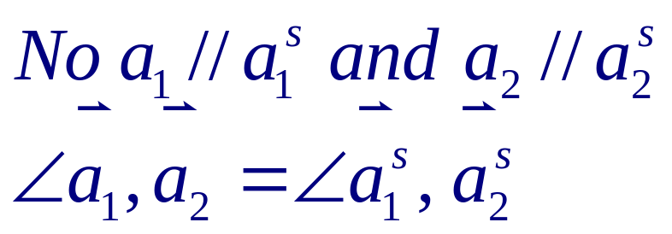
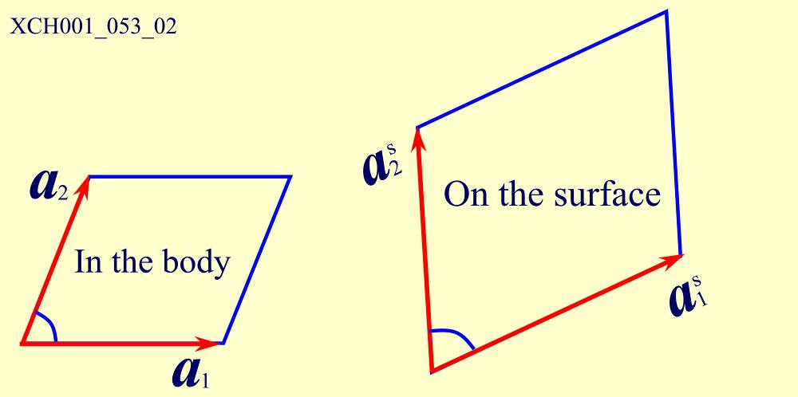
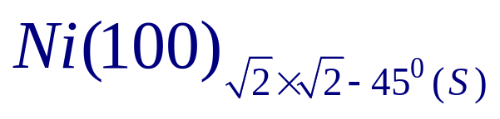
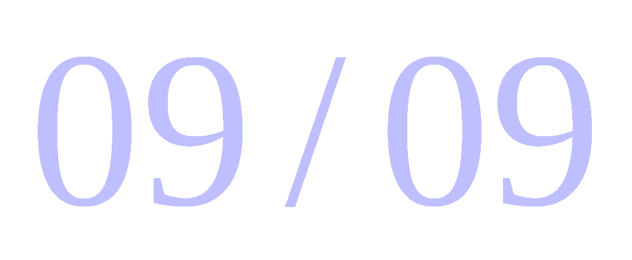
典型表面再构之二 ——
例如
—— 其中S为表面吸附原子
—— 不同的方法可以获得不同的再构表面，表面的再构现象与表面原子的驰豫、原子的吸附有关，通常可由低能电子衍射(LEED)获得表面再构的几何规律

Slide 13
获得再构表面
采取实验方法获得不同的再构表面，例：
25°超真空解理
亚稳的(2×1)结构
Si(111)
350°退火
(7×7)结构
约800°时对表面进行淬火
高温的(1×1)结构

